Slide 1
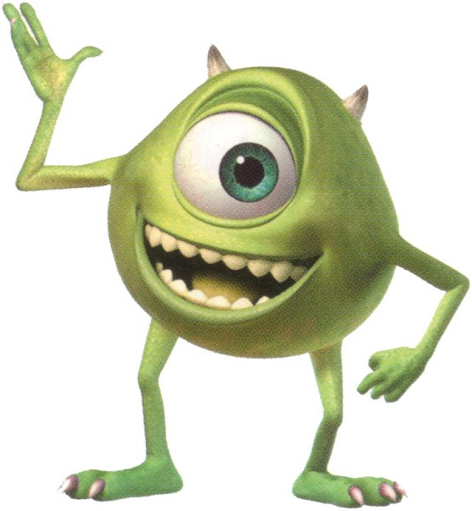
Bibliographie
MERCER, Mayer. Un cauchemar dans le placard. Éditions Gallimard. 2010. ISBN 9782070632299
MATHIS. Du bruit sous le lit. Éditions Thierry Magnier. 2004. ISBN 2844202810
GRAVEL, Élise. Bienvenue à la monstrerie. Les 400 Coups. 2010. ISBN 9782895404521
GRAVEL, Élise. Monstres en vrac. Les 400 Coups. 2013. ISBN 978285406334
GRAVEL, Élise. Je veux un monstre. Scholastic Canada. 2016. ISBN 9781443152983
DONALDSON, Julie et Axel Schefflrer. Gruffalo. Gallimard. 2013. ISBN 9782070653133
DONALDSON, Julie et Axel Schefflrer. Le petit Gruffalo. Gallimard. ISBN 2014 9782070660834
NAUMANN-VILLEMIN, Christine. Gloups. L’école des loisirs. 2009. ISBN 9782211095358
CHARTRAND, Lili. Le gros monstre qui aimait trop lire. Dominique et compagnie. 2006. ISBN 9782895124542
BLAND, Nick. Gros ours grincheux. Scholastic. 2018. ISBN 9781443165983
SARFATI, Sonia et Constatin, P. Quand les monstres se montrent. Les 400 coups. 2004. ISBN 9782895400363
MCDONNEL, Patrick. Un monstre très spécial. Circonflexe. 2013. ISBN 9782878336818
MOGNIOL, Magali. Riquiqui. École des loisirs. 2010. ISBN 9782211097628
EMBERLEY, Rita. Si tu es un monstre affreux. Scholastic. 2011. ISBN 9781443114295

